Slide 1
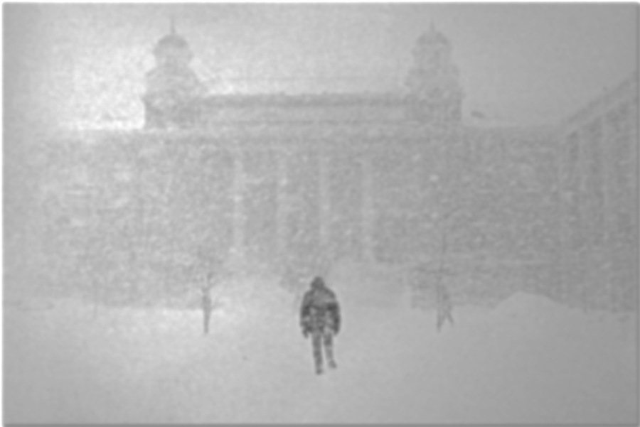
L’inverno dell’università italiana
Finanziamenti
Laureati
Produttività
Scatti stipendiali
ANVUR e VQR

Slide 2

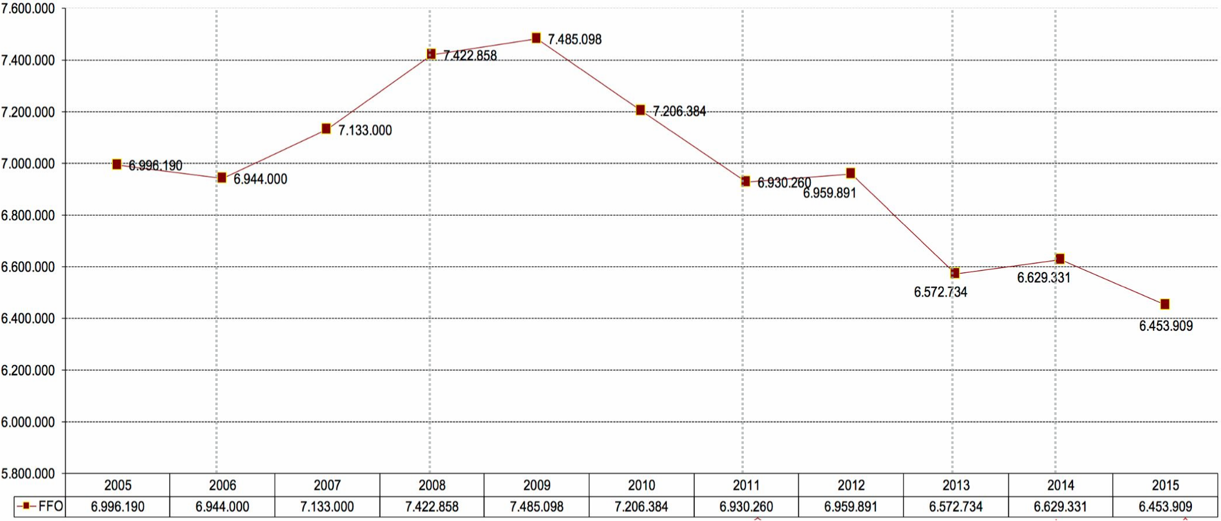
Fondo di finanziamento ordinario (FFO)
Moratti Mussi Gelmini Profumo Carrozza Giannini
Fonte: MIUR -Elaborazione: Università La Sapienza di Roma

Slide 3
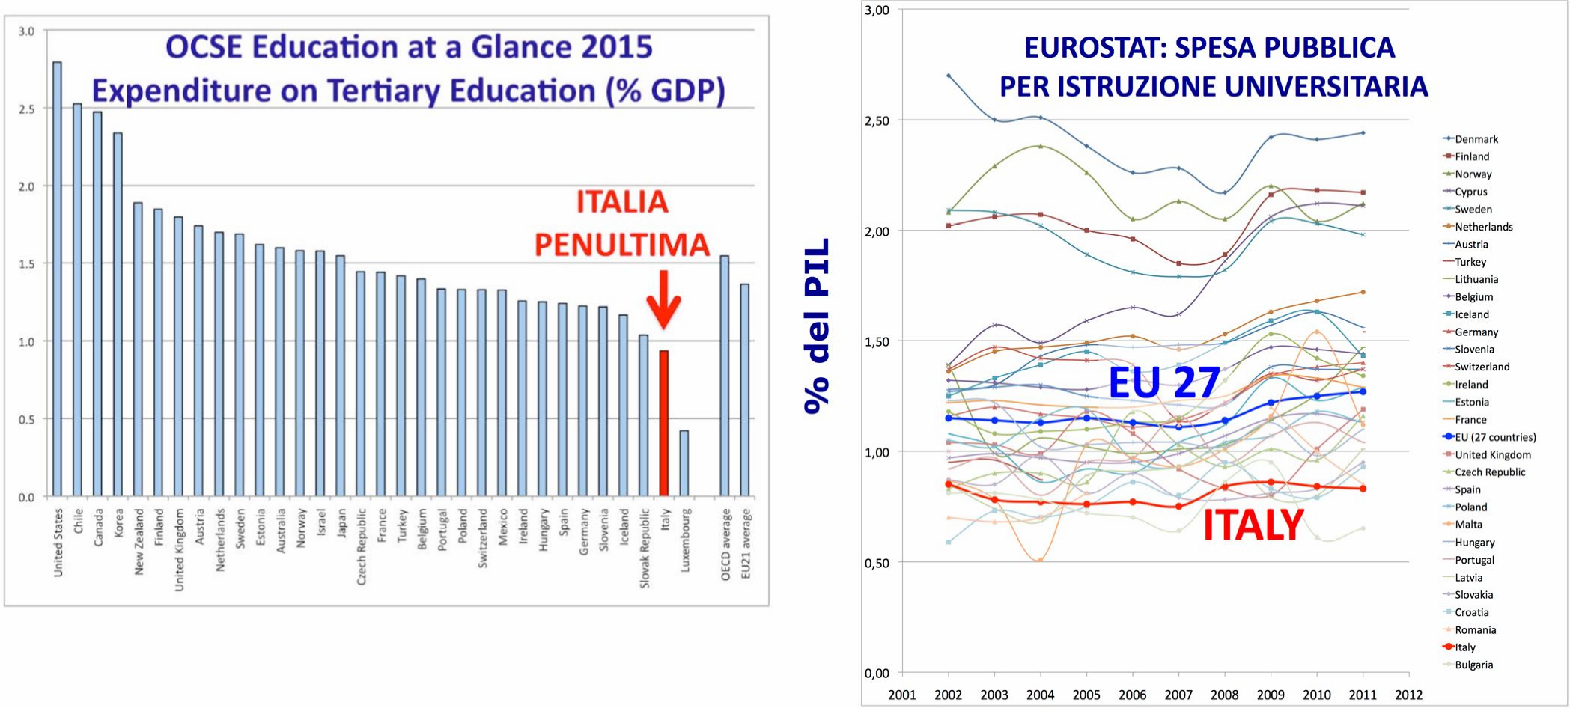
La spesa italiana in educazione universitaria in proporzione al PIL è al penultimo posto nell’OCSE (ultimo il Lussemburgo) e circa la metà della media EU

Slide 4
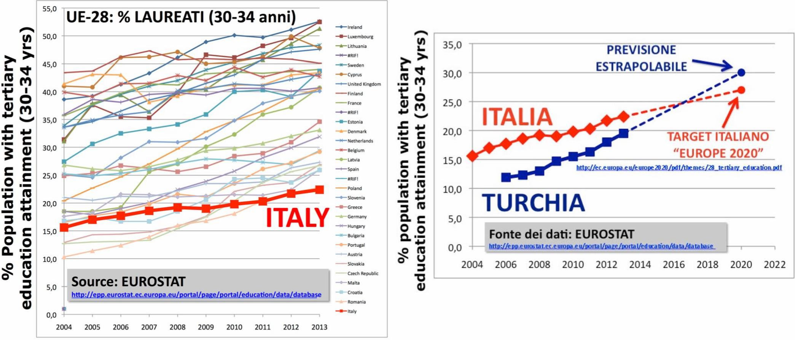
Siamo all’ultimo posto in Europa per percentuale di laureati nella fascia 30-34 anni (UK 47%, Grecia 35%, Italia 22%)

Slide 5
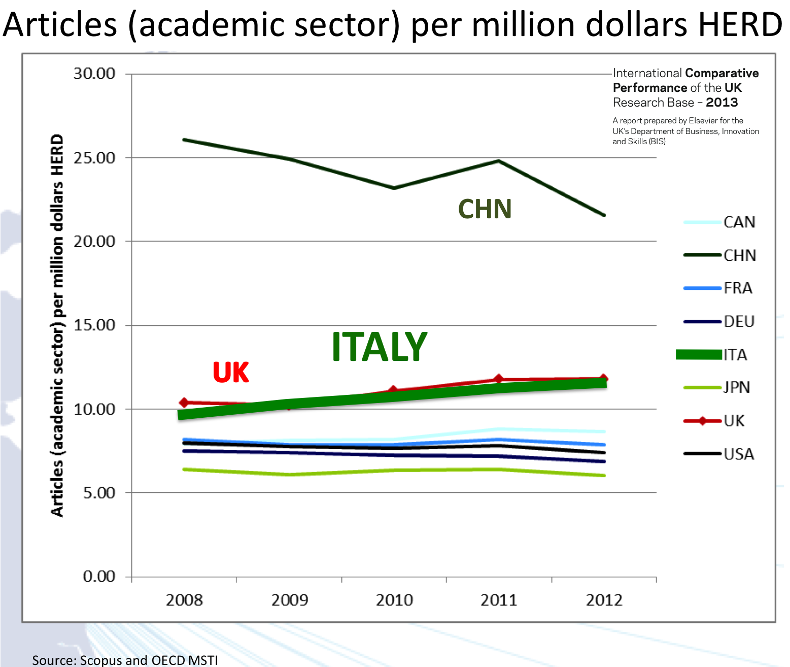
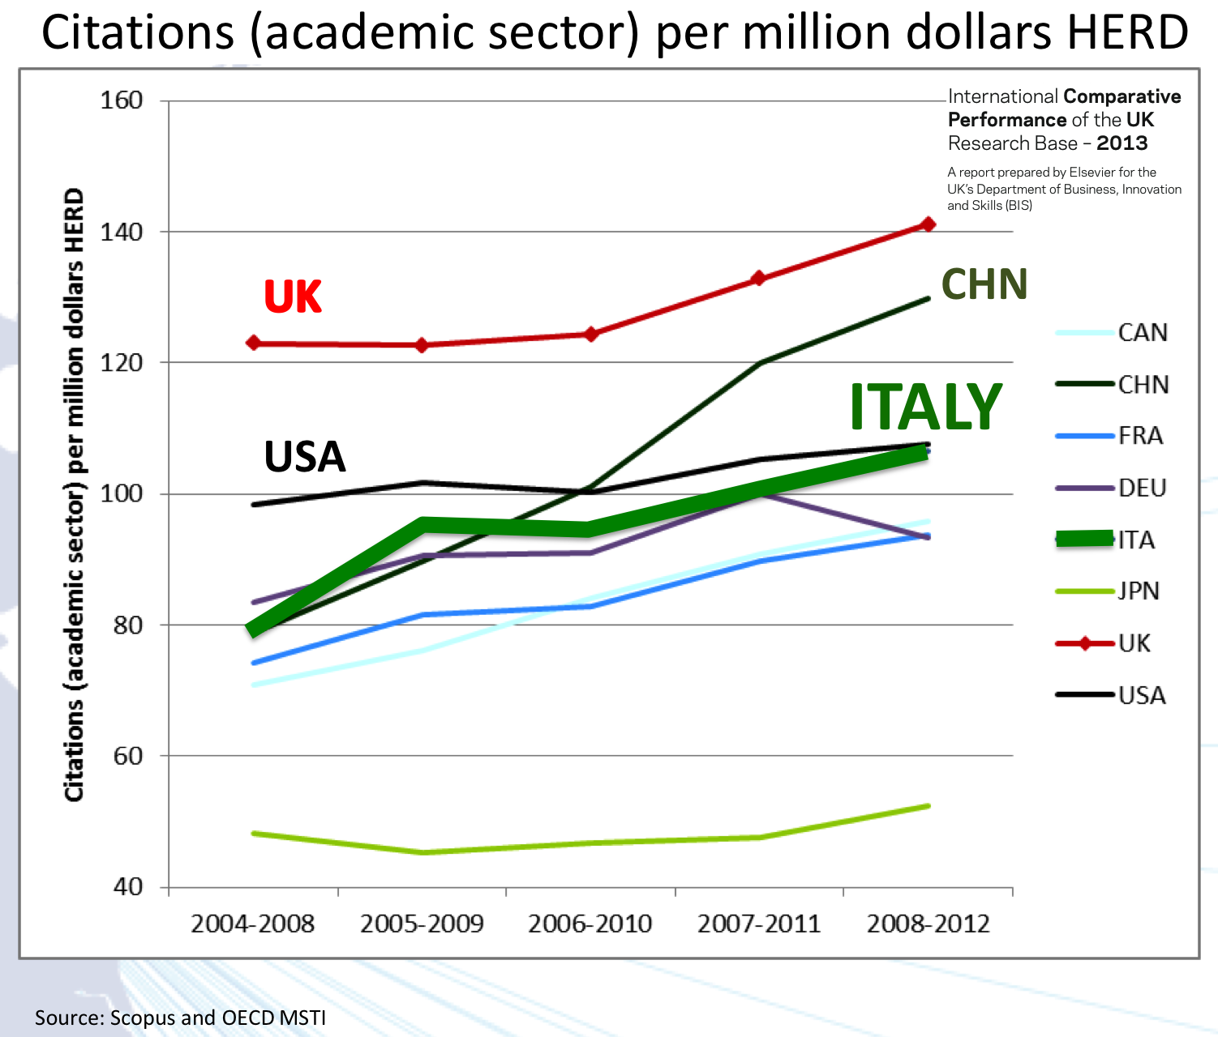
Il numero di articoli scientifici per M$ è pari a UK
e supera USA, CAN, D, F, JPN
Il numero di citazioni per M$ è pari a USA
e supera CAN, D, F, JPN

Slide 6
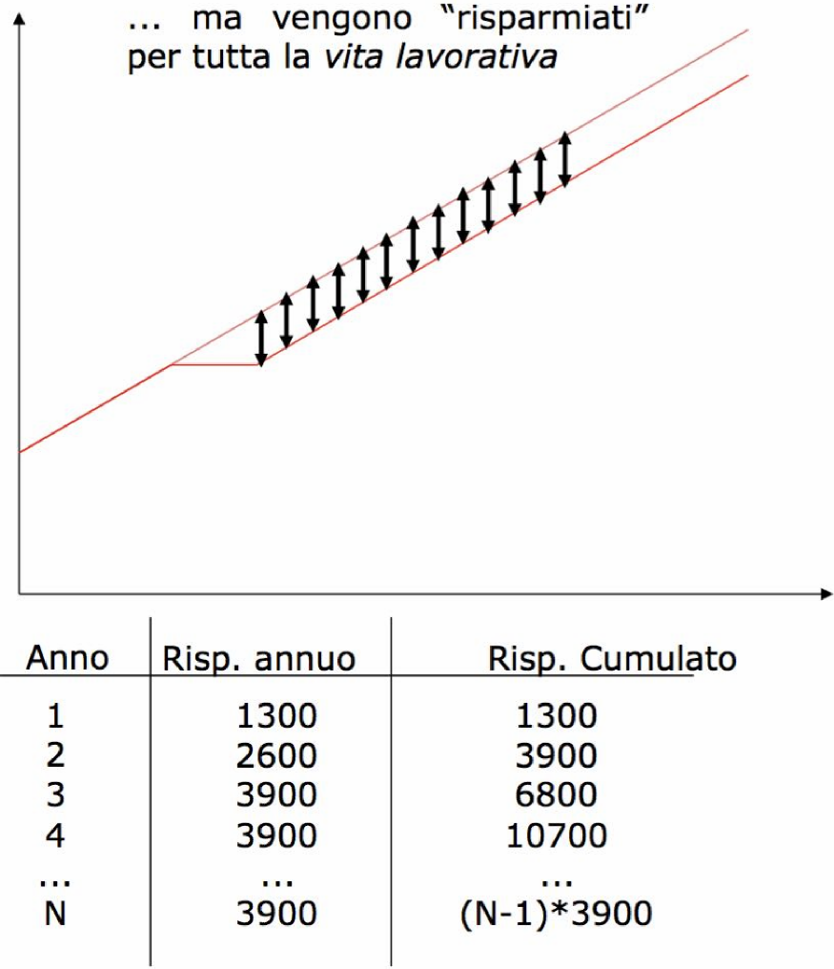
Gli scatti stipendiali dei docenti universitari (unica categoria del pubblico impiego) sono stati bloccati dal 2011 al 2015 compresi
Decreto-Legge n. 78/2010 Misure urgenti in materia di stabilizzazione finanziaria e di
competitività economica, poi convertito, con modificazioni, dalla legge n. 122/2010.
Non vengono risparmiati solo i soldi degli scatti dei 5 anni di blocco. Vengono risparmiati per tutta la vita lavorativa, sul TFR e sulla pensione.
Trascurando interessi e inflazione ciò significa una perdita netta di 40/45 k€ ogni 10 anni.
I più danneggiati sono i più giovani (che hanno davanti una carriera più lunga).
$
tempo
Giuseppe De Nicolao (Univ. di Pavia) - La parabola della valutazione: da toccasana a ostaggio.

Slide 7

Nel 2006 è costituita l’Agenzia per la Valutazione del Sistema Universitario-ANVUR (regolamento nel 2010) che periodicamente procede a una Valutazione della Qualità della Ricerca (VQR)
Il costo della VQR è stimato in circa 300 M€, più del doppio del finanziamento alla ricerca nel periodo di valutazione 2011-2014 (cfr. www.roars.it)
E la didattica?

